Slide 1


Métodos de Ordenação e Busca
Prof.: Rafael Ferreira

Slide 2
Revisão
Ordenação por Seleção: percorre o vetor todo, escolhe o menor e troca com a primeira posição.
Busca Linear: Percorre todos os elementos até encontrar o valor desejado.
Notes:
Na aula passada vimos dois algoritmos de ordenação. O Selection Sort escolhe sempre o menor elemento restante, enquanto o Insertion Sort vai construindo a lista ordenada inserindo elementos

Slide 3
Agenda
Bubble Sort
Busca Binária

Slide 4
Bubble Sort
Percorre a lista olhando dois elementos vizinhos e, se o da esquerda for maior que o da direita, troca-os de lugar. Repete essas comparações e trocas até não restar nenhum par fora de ordem, e aí a lista estará completamente ordenada.
Notes:
A árvore começa com o Document (como o "avô" da família).
O "avô" tem dois filhos: html.
O html também tem dois filhos: head e body.
Dentro do head, tem o title.
Dentro do body, tem um h1 (um título) e um p (um parágrafo).

Slide 5
Bubble Sort
Serve para ordenar dados em listas ou vetores, geralmente em ordem crescente ou decrescente. Usado para:
Organizar notas de alunos.
Classificar números ou palavras em ordem alfabética.
Criar listas organizadas para facilitar buscas futuras.
Muito lento para grande volume de dados.
Lista com poucos elementos
Vetores quase ordenados

Slide 6
Bubble Sort
Muito lento para grande volume de dados.
Lista com poucos elementos
Vetores quase ordenados

Slide 7
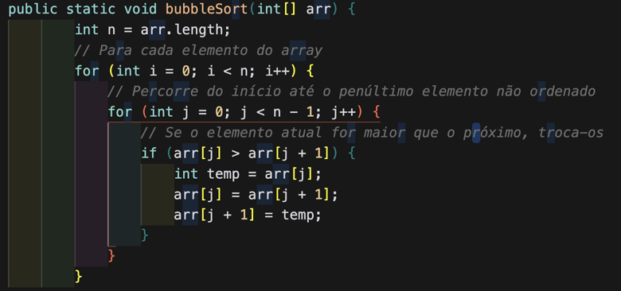

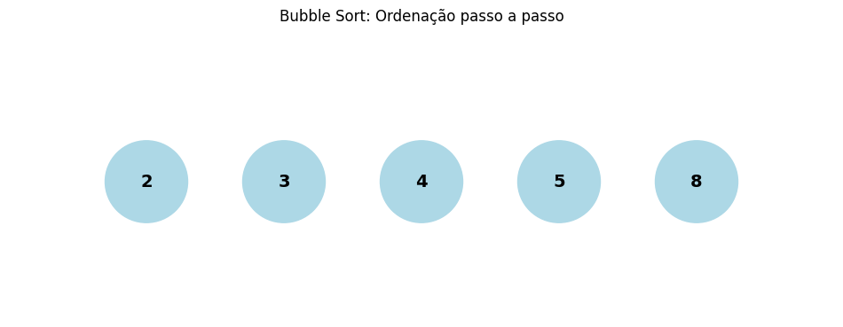
Bubble Sort Arr=[2,3,4,5,8] n=5

Slide 8
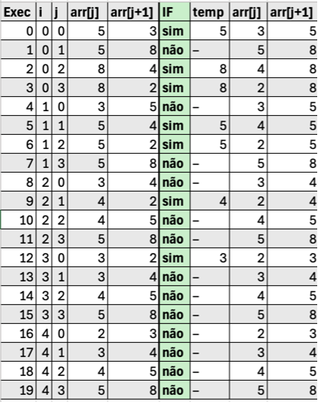
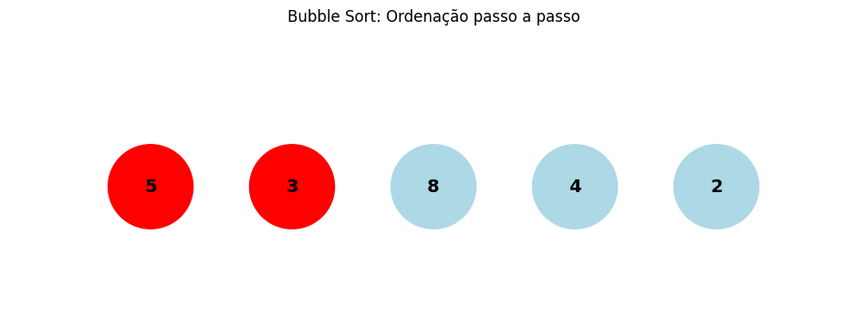
Bubble Sort

Slide 9
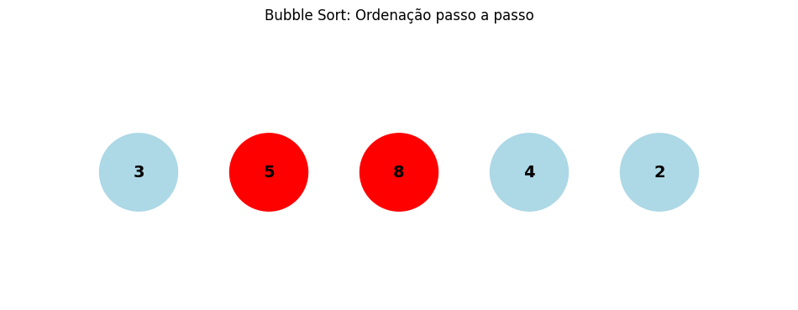
Bubble Sort

Slide 10
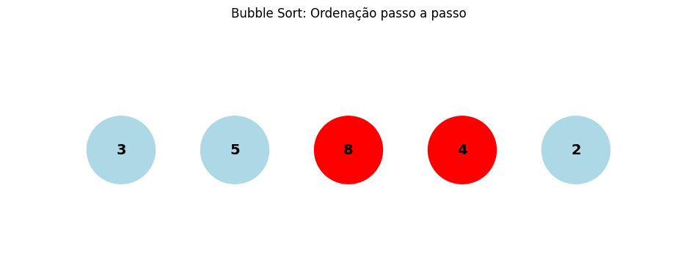
Bubble Sort

Slide 11
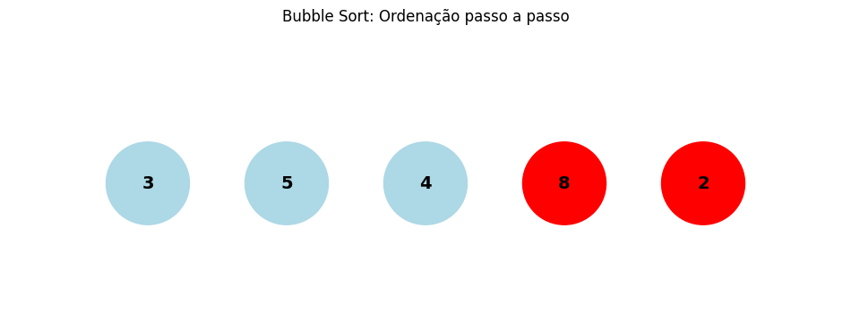
Bubble Sort

Slide 12

Bubble Sort

Slide 13

Bubble Sort

Slide 14

Bubble Sort

Slide 15

Bubble Sort

Slide 16

Bubble Sort

Slide 17
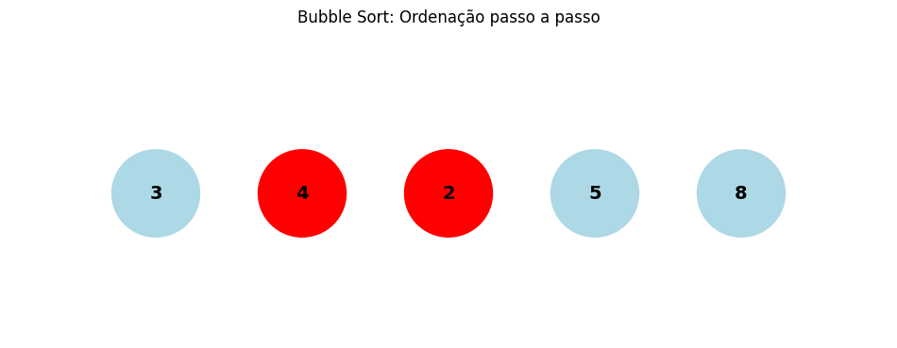
Bubble Sort

Slide 18

Bubble Sort

Slide 19

Bubble Sort

Slide 20

Bubble Sort

Slide 21

Bubble Sort

Slide 22

Bubble Sort

Slide 23

Bubble Sort

Slide 24

Bubble Sort

Slide 25
Bubble Sort

Slide 26
Bubble Sort

Slide 27
Bubble Sort

Slide 28
Bubble Sort

Slide 29
Busca Binária
A Busca Binária é um algoritmo eficiente para encontrar um elemento em uma lista ordenada. Em vez de procurar item por item como na busca linear, ela divide o vetor ao meio a cada passo, descartando metade dos elementos que não podem conter o valor procurado.

Slide 30
Busca Binária
Serve para localizar rapidamente um valor em uma lista ordenada.
Ideal para situações onde o desempenho é importante e os dados estão organizados.

Slide 31
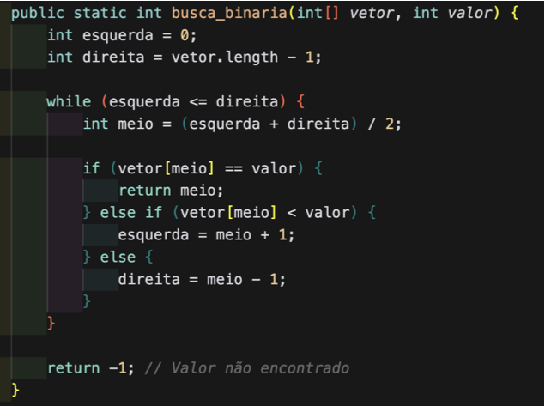
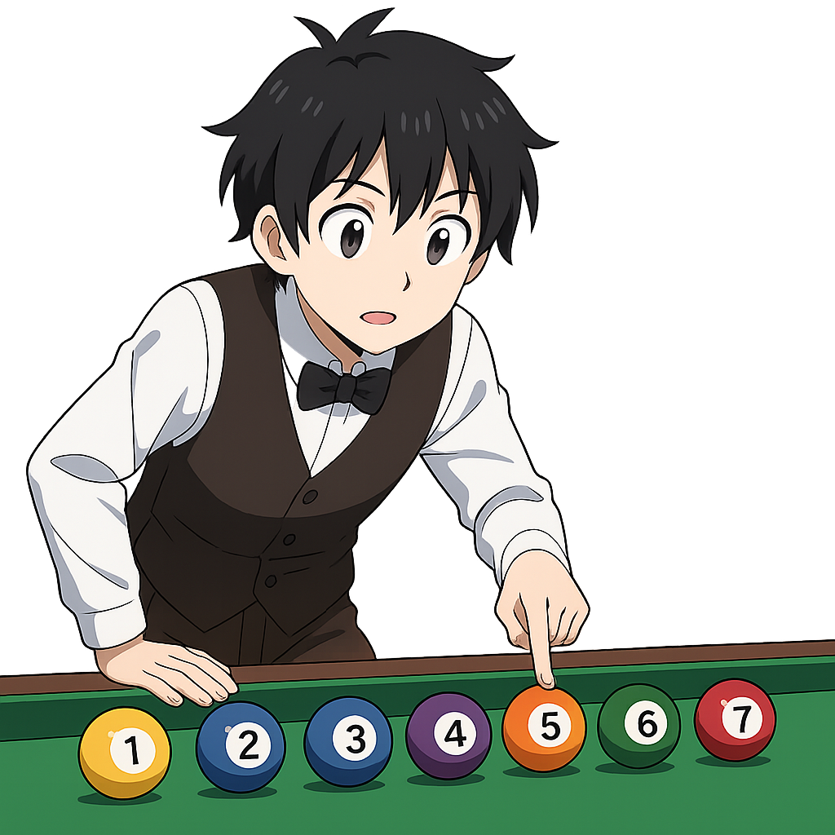
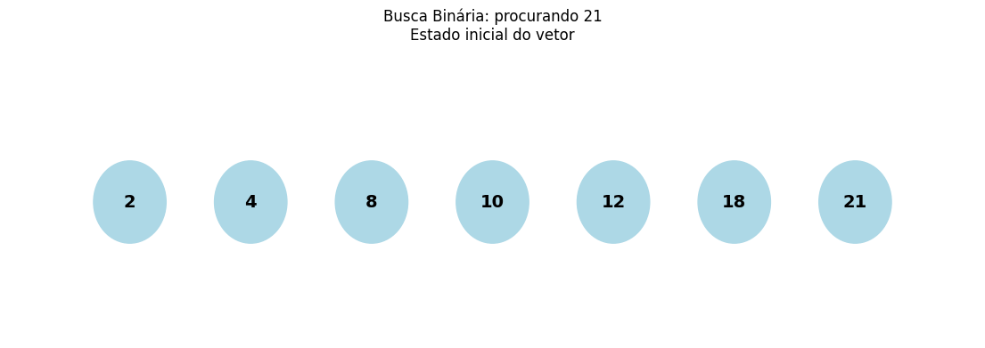
Busca Binária valor = 21

Slide 32
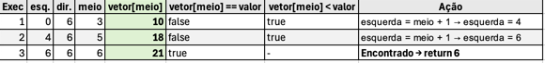
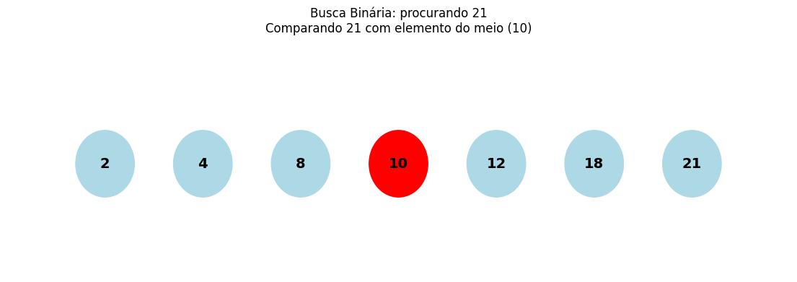
Busca Binária Valor = 21
Notes:
O elemento vetor[4] = 12 nunca foi acessado, porque o algoritmo pulou direto de meio = 3 (10) para meio = 5 (18). Como a busca binária descarta os valores à esquerda quando não são relevantes, o índice 4 foi ignorado.

Slide 33
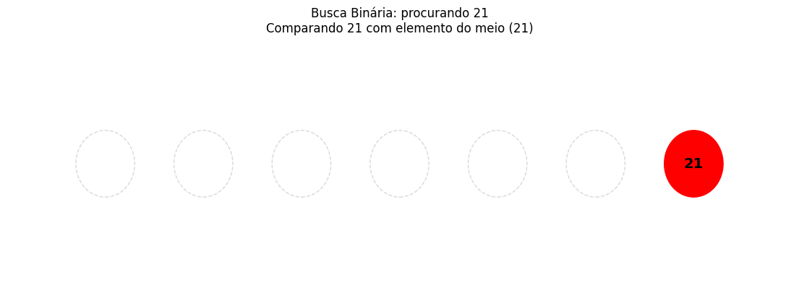
Busca Binária Valor = 21
Notes:
O elemento vetor[4] = 12 nunca foi acessado, porque o algoritmo pulou direto de meio = 3 (10) para meio = 5 (18). Como a busca binária descarta os valores à esquerda quando não são relevantes, o índice 4 foi ignorado.

Slide 34
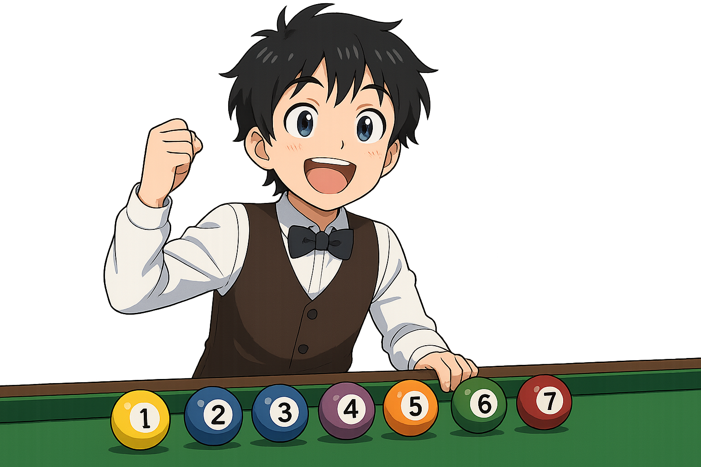
Revisão
Método de Ordenação Bubble Sort
Método de Busca Binária

Slide 35
Próxima Aula
Ordenação por Seleção: Procura o menor elemento e o coloca na primeira posição, depois o segundo menor na segunda posição, e assim por diante.
Busca com Sentinela: Uma variação da busca linear: adiciona o elemento procurado ao final do vetor para evitar a verificação de fim do array em cada passo.

Slide 36
Obrigado!
Dúvidas??

